Slide 1
«Общение с книгой – высшая и независимая форма интеллектуального развития человека». А. Т. Твардовский
Взаимодействие с библиотекой
в рамках проекта «Мы вместе!»

Slide 2
12 июня 2014 года президент России подписал Указ «О проведении в Российской Федерации Года литературы».
«В целях привлечения внимания общества к литературе и чтению постановляю провести в 2015 году в Российской Федерации Год литературы», — говорится в тексте указа.
Реализация этого проекта может оказать сильнейшее воздействие на современное общество, вновь обратить его к красоте и богатству литературного наследия.
«Наша задача – привлечь особое внимание общества к отечественной литературе, сделать русскую литературу, русский язык мощным фактором идейного влияния России в мире», — констатировал Путин, — При этом внутри страны мы должны формировать среду, в которой образованность, эрудиция, знание литературной классики и современной литературы станут правилом хорошего тона. И, конечно же, важно сконцентрировать усилия на решении важнейших проблем литературной сферы».
На основе небольшой, но уже практики сотрудничества детского сада и социальными объектами сформировалась определенная дидактическая последовательность ознакомления дошкольников с социумом, что послужило основой для создания проекта « Мы вместе!»

Slide 3
Проект МБДОУ детский сад «Теремок» и социального партнерства с организациями и учреждениями социума "Мы вместе!"
Цель проекта: использовать возможность социума села и МБДОУ детский сад «Теремок» для создания единой воспитательной системы. Задачи: Отработать механизм взаимодействия с социальными институтами образования, культуры, спорта и медицины. Формировать способность адекватно ориентироваться в доступном социальном окружении. Развивать коммуникативные способности, доброжелательность к окружающим, готовность к сотрудничеству и самореализации. Стимулировать развитие активной гражданской позиции сопричастности к судьбе детского сада, села, малой родины. Обеспечение психоэмоционального благополучия и здоровья участников образовательного процесса, использование навыков социального партнерства для личностно-гармоничного развития. Предполагаемый результат : 1. Создание системы взаимодействия ДОУ с учреждениями социума района на основе договоров и совместных планов. 2. Становление уровня социальной компетенции участников образовательного процесса, направленных на активное освоение мира. 3. Повышение общекультурного уровня, формирование позитивной самооценки, коммуникативных, творческих навыков, личностных качеств детей, родителей, педагогов. 4. Рост психоэмоционального благополучия и здоровья участников образовательного процесса, основанных на творческом взаимодействии с социальными институтами. 5. Структура управления ДОУ, обеспечивающая координацию взаимодействия с социальными институтами, использование социокультурного потенциала социума района в создании единой воспитательной системы.

Slide 4
Механизм реализации Конструирование социально-культурной образовательной среды для исследовательской, созидательной, познавательной деятельности; Социально-просветительская деятельность среди родительской общественности. Приобретение теоретических и практических навыков сотрудничества, освоение педагогами социально-педагогического пространства Cистема реализации проекта Блок I Взаимодействие с медицинскими и спортивными учреждениями (ЦРБ, ФОК «Заволжский»)
Блок II Взаимодействие со школой ( МБОУ СОШ №1)
Блок III. Взаимодействие с учреждениями дополнительного образования ( ДШИ)
Блок IV Взаимодействие с учреждениями культуры( ЦРБ, музей краеведения, РДК)
Блок V Взаимодействие с организациями района. (ПЧ-31, Цент опеки и попечительства)

Slide 5
Блок IV Взаимодействие с учреждениями культуры.
Социальные партнеры –ЦРБ, музей краеведения, РДК. Цель блока: Формирование целостной социокультурной системы взаимодействия ДОУ с учреждениями культуры Задачи блока: 1. Расширять творческое взаимодействие ДОУ с учреждениями культуры для создания единой социокультурной педагогической системы. 2. Осуществлять интегрированный подход к эстетическому воспитанию и формированию художественно-творческих способностей в системе «ребенок-педагог-родитель». 3. Способствовать развитию духовно-нравственной культуры участников образовательного процесса. Основные направления: эстетическое;
духовно-нравственное;
художественно-творческое;
культурно-просветительское

Slide 6
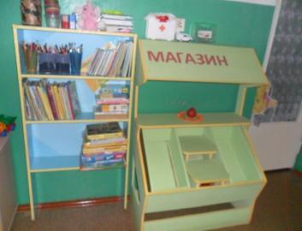
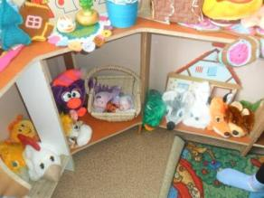
Для создания у ребенка целостного представления об окружающем мире, развития познавательной мотивации, освоения им общечеловеческих ценностей, формирования базиса личностной культуры мы установили тесные связи с центральной детской библиотекой. Данное учреждение в своем пространстве совмещает различные временные связи, нравственные, художественные и эстетические ценности. Тесное взаимодействие работников библиотеки и воспитателей дошкольного учреждения позволяет добиться эффективного педагогического результата. Задачи художественно-эстетического воспитания дошкольников успешно решаются в процессе приобщения детей к театральной и музыкальной культуре, развития представлений о различных жанрах искусства - это особый мир, где ребенок познает сущность добра и зла, но и приобщается к большому искусству.

Slide 7
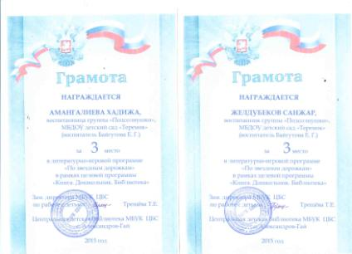
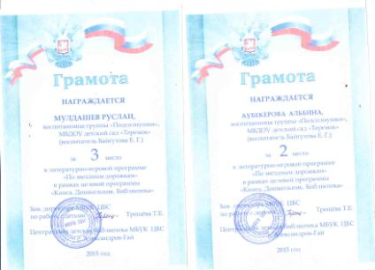
Совместная работа с детьми
Ежегодное участие воспитанников в муниципальных конкурсах организованных ЦДБ
Литературно- игровая программа «По звездным дорожкам» в рамках целевой программы
«Книга. Дошкольник. Библиотека» 2015 год

Slide 8
Литературно- игровая программа «По звездным дорожкам» в рамках целевой программы «Книга. Дошкольник. Библиотека» 2015 год:
1 место- Гридина Ксения, Кадач Татьяна, Романова Ангелина (воспитатель Байгутова К.Г.)
2 место -Морозов Артем, Аубекерова Альбина (воспитатель Байгутова К.Г.)
Тадашкина Дмитрий (воспитатель Федечкина С.В.)
3 место- Мулдашев Руслан, Желдубеков Санжар, Амангалиева Хадижа, (воспитатель Байгутова К.Г.)
Джангирова Регина (воспитатель Федечкина С.В.)
Муниципальный творческий конкурс «Снег кружится…» --номинация «Новогодняя фантазия.
Рисунок. 1 место – Габбасова Милена ( воспитатель Федечкина С.В.);
-номинация «Новогодняя фантазия.
Поделки. 1 место – Гридина Ксения (воспитатель Федечкина С.В.);
Сертификат участника «Снег кружится…» Тадашкин Дима ( воспитатель Федечкина С.В.);

Slide 9
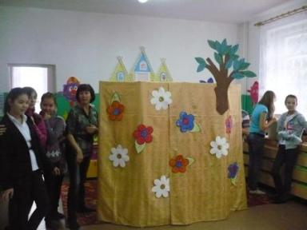
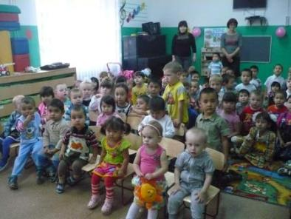
В гостях у нас клуб "Библиошка"

Slide 10
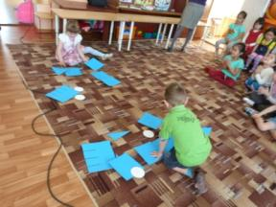
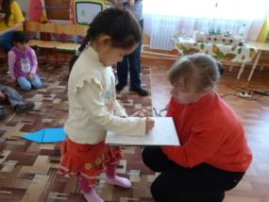
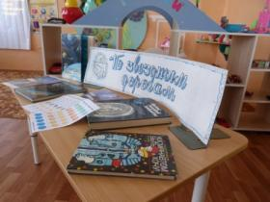
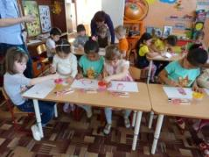
День космонавтики
В рамках акции, посвященной Дню Космонавтики "По космическим дорожкам" на базе нашего ДОУ работники Центральной детской библиотеки в лице Блохиной Н. и школьников организовали познавательное мероприятие для наших воспитанников старшей группы "Подсолнушки"

Slide 11
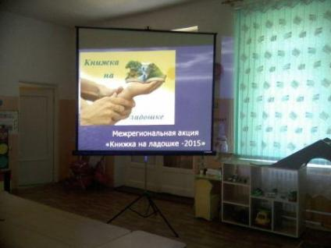
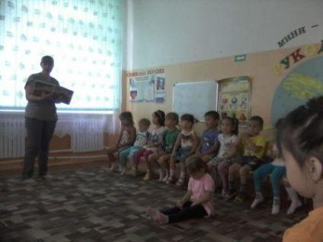
«Книжка на ладошке»

Slide 12
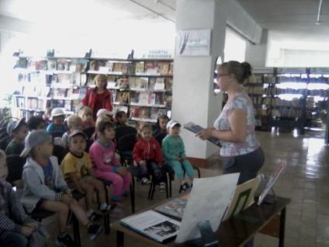
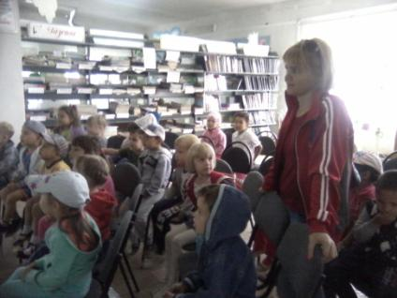
Мы в гостях в библиотеке
29 августа «День рождение книги»

Slide 13
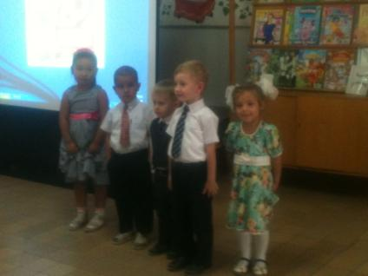
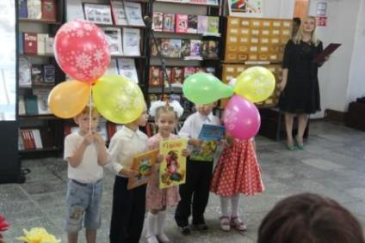
Радуем своим выступлением
07.09.2015г в центральной детской библиотеке нашего района на "Презентации" новых книг"
Поздравляем
"Библиотека – территория чтения"

Slide 14
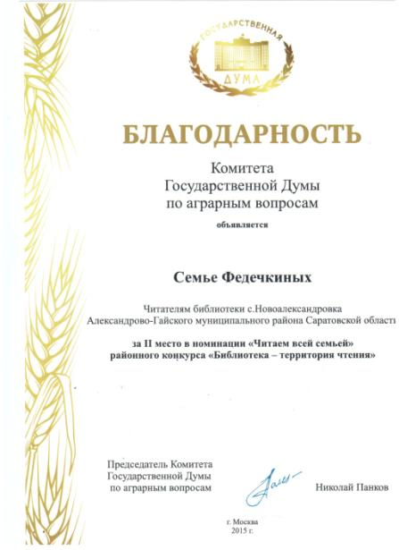
конкурс «Библиотека – территория чтения»
Конкурс, инициированный председателем комитета Государственной Думы РФ по аграрным вопросам, руководителем проекта «Российское село» партии «Единая Россия» Николаем Панковым проводится в 15 районах Саратовской области в двух номинациях - среди сельских библиотекарей («Лучший проект по продвижению книги») и среди читающих семей («Читаем всей семьей»). В течение трёх этапов участники конкурса готовили и защищали свои конкурсные эссе, в которых рассказывали о любимых книгах и писателях, библиотекари представляли проекты по продвижению и развитию библиотеки. Поздравить победителей Николай Панков приехал лично
Второе место в конкурсе заняла семья Федечкиных

Slide 15
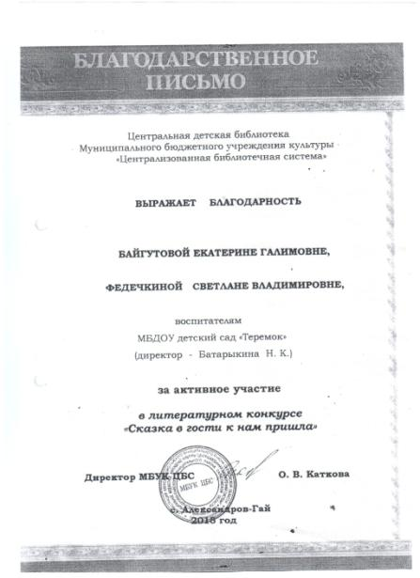
Участие педагогов
Воспитатели
Байгутова К.Г. и Федечкина С.В., приняли активное участие на базе ЦДБ муниципального бюджетного учреждения «ЦБС» в литературном конкурсе «Сказка в гости к нам пришла» 2015год, отмечены благодарственностью.

Slide 16
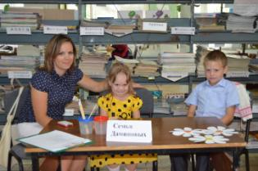
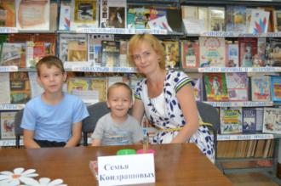
Участие родителей
Существенным признаком качества современного дошкольного образования является налаживание взаимодействия с семьями воспитанников, включение родителей в учебно-воспитательный процесс
Семьи воспитанников МБДОУ детский сад "Теремок" Даминовых и Кондрашовых приняли участие в муниципальном творческом конкурсе читающих семей "Формула семейного счастья" и были отмечены грамотами за 1 место в номинации "Семейные ценности" ( семья Даминовых),

Slide 17
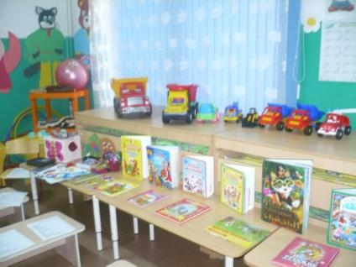
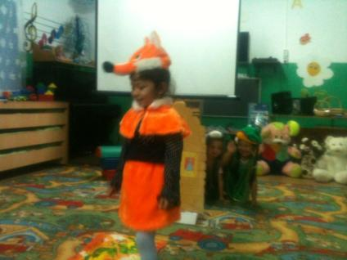
Работа с родителями Общее родительское собрание с выставкой книг и показом воспитанников старшей группы ( воспитатель Федечкина С.В., муз. Рук-ль Халаадаева И.В. р.н. сказки «Теремок»

Slide 18
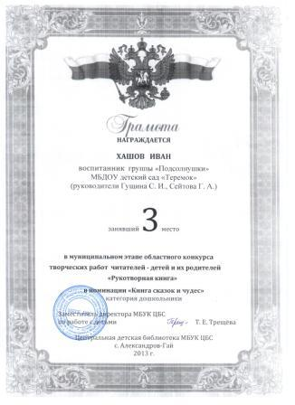
Из истории сотрудничества
Муниципальный этап областного конкурса творческих работ читателей- детей и их родителей
"Рукотворная книга"
в номинации "Книга сказок и чудес" награждается Хашов Иван, воспитанник группы "Подсолнушки" , занявший 3 место (воспитатели Гущина С.И., Сейтова Г.А.)
МБУК ЦБС Александрово- Гпайского района проводит с февраля по март 2013г муниципальный этап областного конкурса детского рисунка
"Я карандаш с бумагой взял...", посвященного 100- летию со дня рождения С.В. Михалкова
от нашего МБДОУ детского сада приняли участие старшая группа "Подсолнушки"
Ибатов Тимур - 5 лет, Естаулетов Амир- 5 лет, Шохина Вероничка - 5 лет, Батарыкина Катя- 6 лет, Гонтаренко Кирилл- 5 лет, Якшаинов Руслан- 5 лет.

Slide 19
Вывод:
Таким образом, современное дошкольное образовательное учреждение не может сегодня успешно реализовывать свою деятельность и развиваться без широкого сотрудничества с социумом на уровне социального партнерства, если оно заинтересовано: в разрушении привычного стереотипа и общественного мнения о работе дошкольного учреждения только с семьями своих воспитанников;
в развитии позитивного общественного мнения о своем учреждении;
в повышении спроса на образовательные услуги для детей и обеспечении их доступности для максимального количества семей;
в улучшении подготовки детей к более легкой адаптации в новой социальной среде.
в творческом саморазвитии участников образовательного процесса.
Опыт работы нашего ДОУ с учреждениями социума показывает, что активная позиция дошкольного учреждения влияет на личную позицию педагогов, детей, родителей, делает учебно-воспитательный процесс более эффективным, открытым и полным. Организация социокультурной связи между ДОУ и учреждениями позволяет: использовать максимум возможностей для развития интересов детей и их индивидуальных возможностей;
решать многие образовательные задачи, тем самым повышая качество образовательных услуг и уровень реализации стандартов дошкольного образования.

Slide 20
Спасибо за внимание! В изготовлении презентации использовался материал с сайта МБДОУ детский сад «Теремок» http://algteremok12.ucoz.ru Сайт с. Александров- Гай «Заволжские степи» сhttp://moyaokruga.ru/stepialgay/Articles.aspx?articleId=44821 Авторы : заведующий МБДОУ детским садом «Теремок» Батарыкина Н.К., Воспитатель старшей группы Федечкина С.В., Музыкальный руководитель Халаадаева И.В. с. Александров – Гай 2015 г

